Slide 1
Кинетическое описание ультранизкочастотных волн в неоднородном магнитном поле
Костарев Д.В.
Институт Солнечно-земной физики со ран

Slide 2
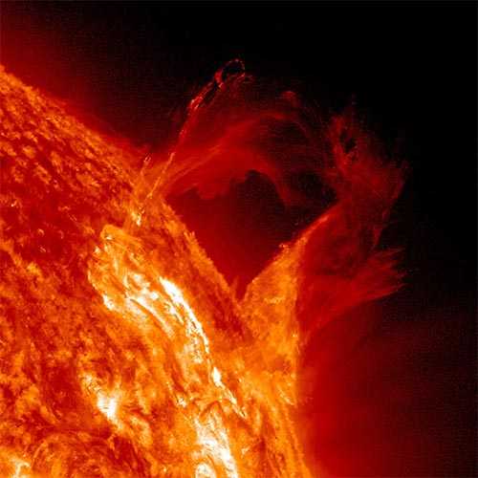
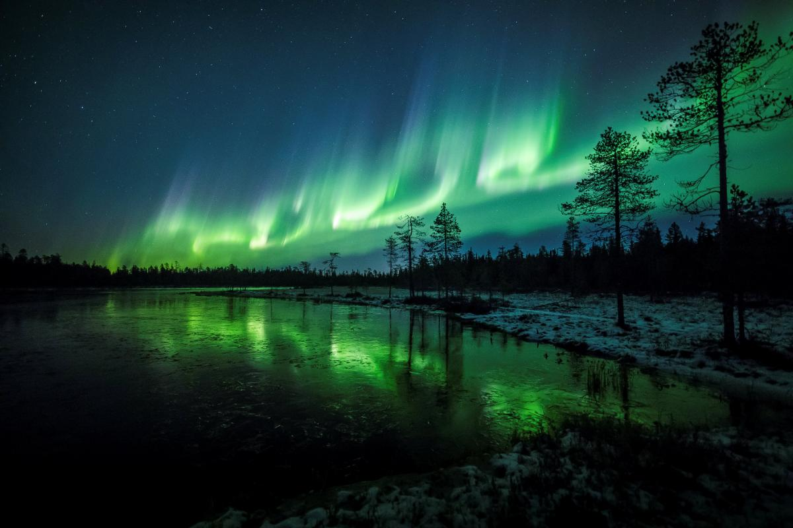
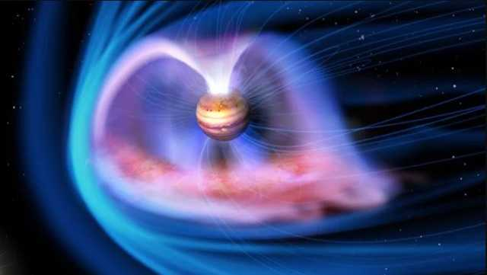
Ультранизкочастотные волны
0,2 < T < 600 и более сек.
5000 < f < 1,6 и менее мГц

Slide 3
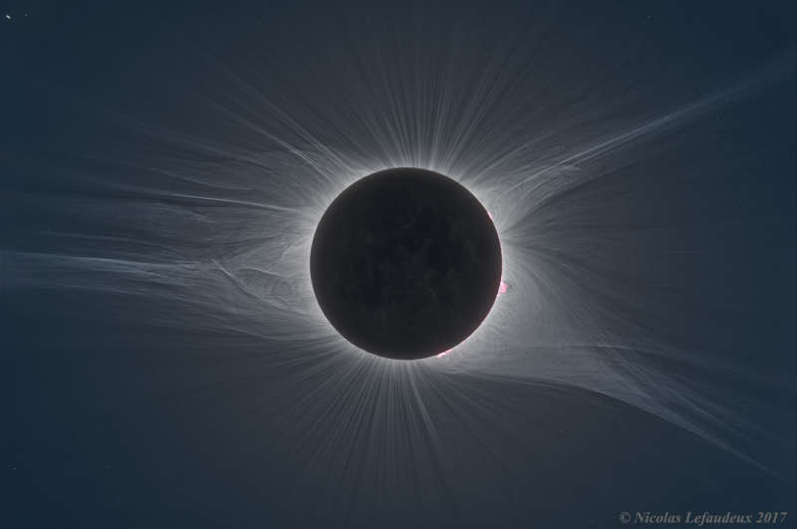
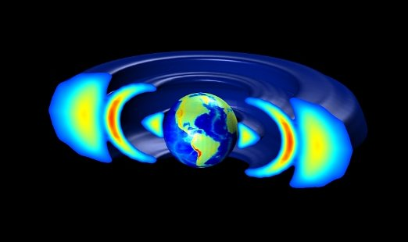
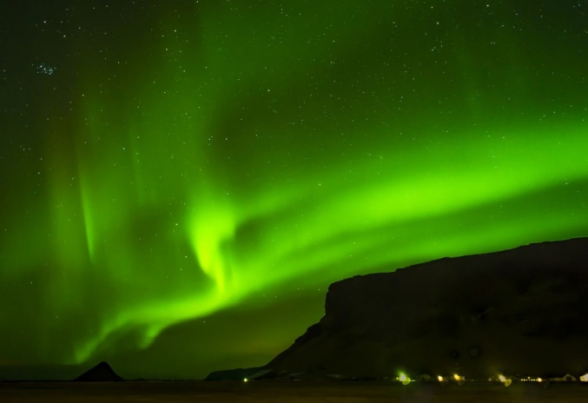
Взаимодействие волн и частиц
Нагрев солнечной короны
Ускорение частиц радиационных поясов и кольцевого тока
Ускорение авроральных электронов

Slide 4
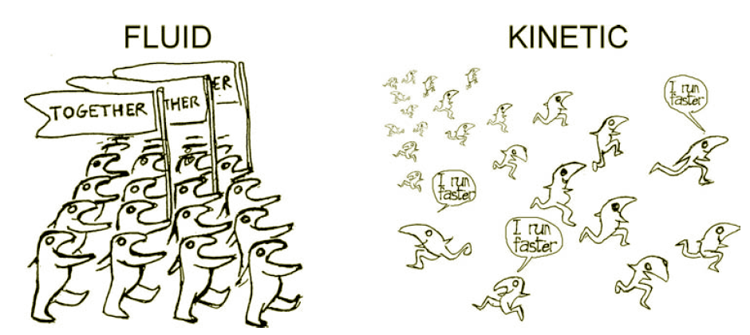
Описание ультранизкочастотных волн
Магнитогидродинамика
Кинетика

Slide 5
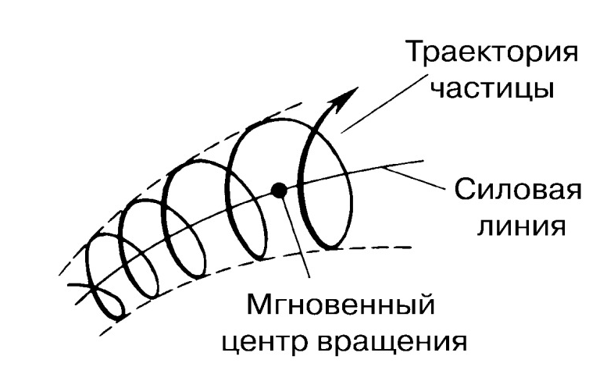
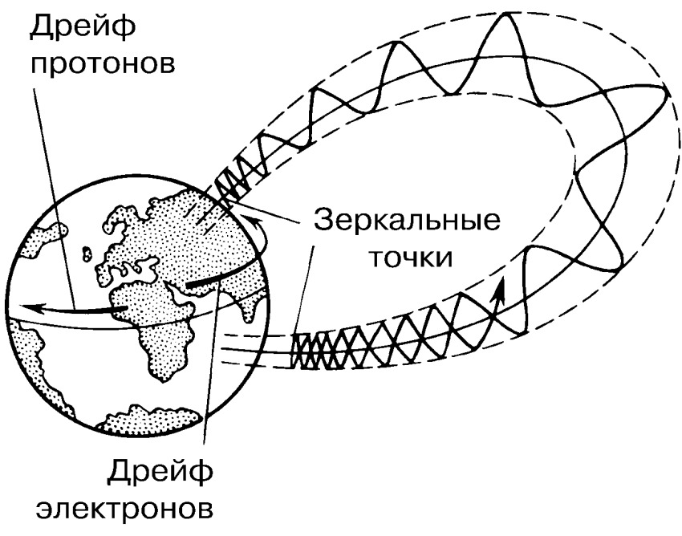
Гирокинетический подход
ω << ω_{Ci}
Описание волнового поля:
- поперечная компонента электрического и магнитного поля волны
- продольная компонента электрического поля волны
- продольная компонента магнитного поля волны
Antonsen Jr., T. M. и B. Lane (1980). .Kinetic equations for low frequency instabilities in inhomogeneous plasmas.. Physics of Fluids V.23, с. 1205—1214. DOI:10.1063/1.863121
Catto, P. J., W. M. Tang и D. E. Baldwin (1981). .Generalized gyrokinetics. Plasma Physics V.23, с. 639—650. DOI: 10.1088/0032-1028/23/7/005.

Slide 6
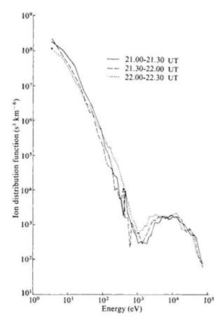
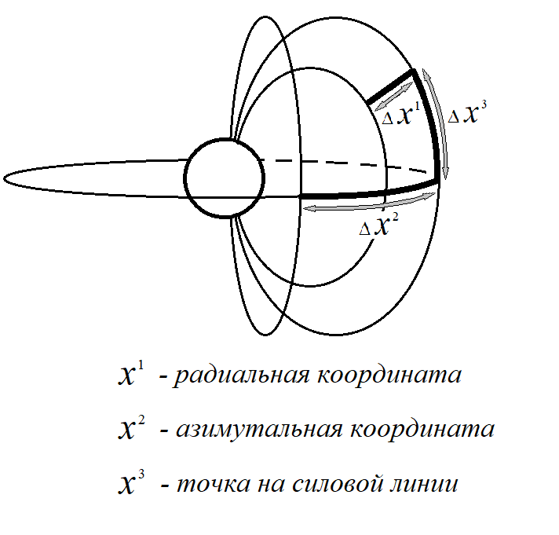
Модель среды и система координат
Холодная компонента
Горячая компонента

Slide 7
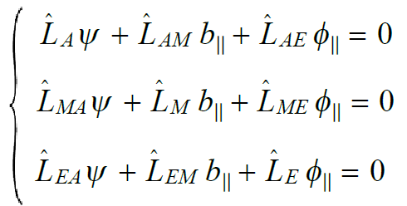
Гирокинетическое описание УНЧ волн в диполеподобном магнитном поле
Перпендикулярный закон Ампера
Продольный закон Ампера (уравнение завихренности)
Уравнение квазинейтральности
Chen, L., & Hasegawa, A. (1991). Kinetic theory of geomagnetic pulsations: 1. Internal excitations by energetic particles. Journal of Geophysical Research, 96 , 1503-1512. doi: 10.1029/90JA02346

Slide 8
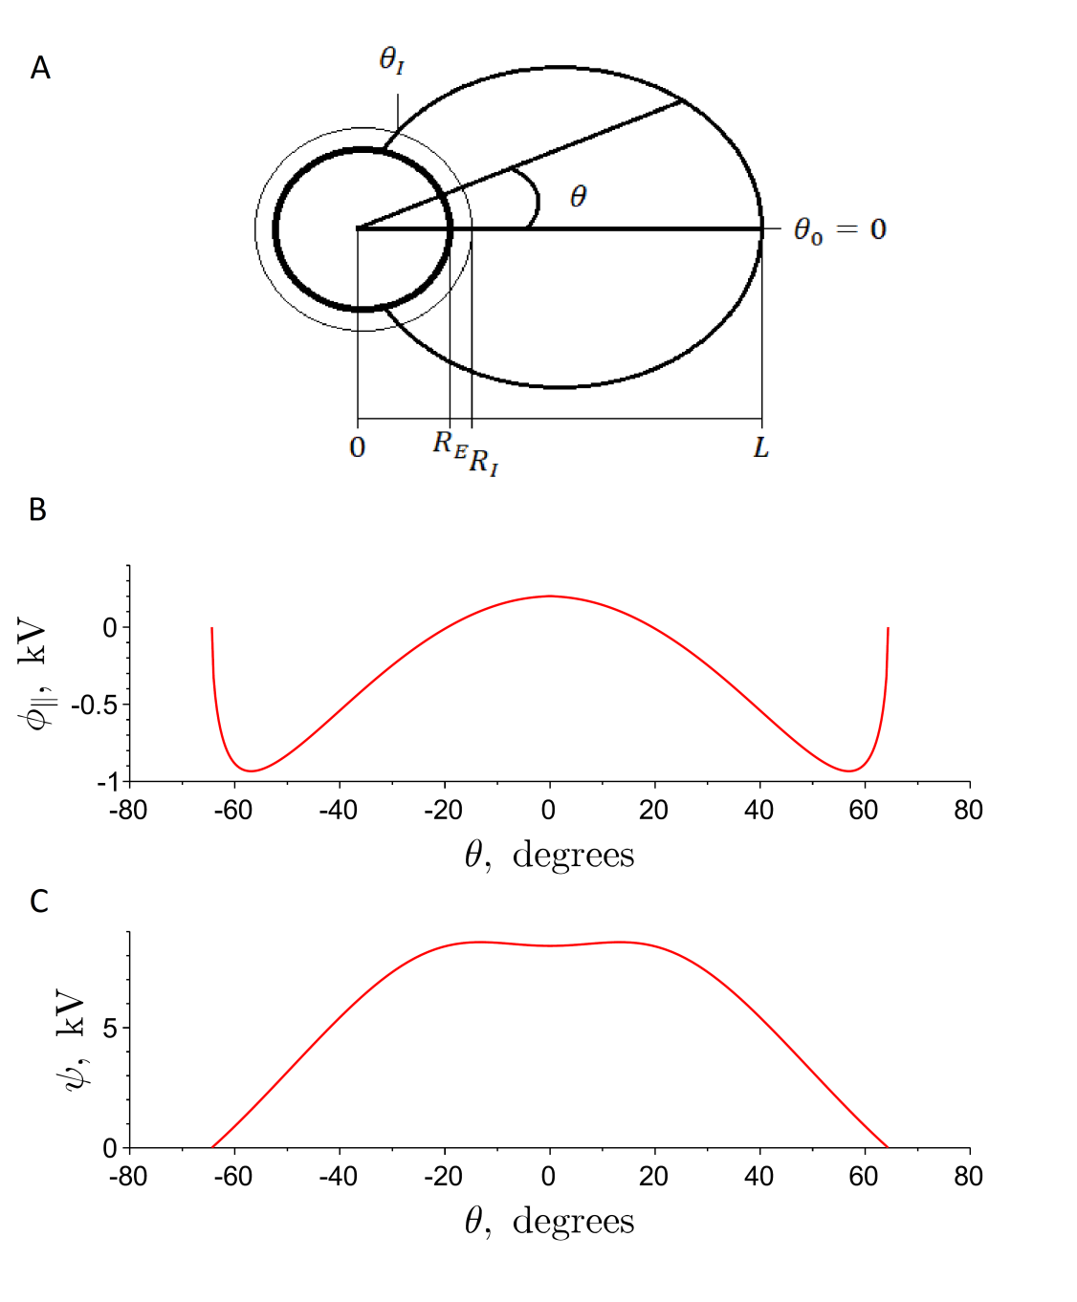
Основные результаты
В работах развивается методология решения интегро-дифференциальных уравнений гирокинетики для диполеподобной модели земной магнитосферы.
В рамках гирокинетики для диполеподобной модели магнитосферы найден продольный электрический потенциал Альфвеновской волны. Его значения достаточны для ускорения электронов до наблюдаемых энергий. Этот потенциал локализован вблизи ионосферы и может вызывать высыпания электронов из области между максимумом потенциала и ионосферой. Это может выглядеть как интенсификация авроральных дуг с частотой Альфвеновской волны.

Slide 9
Спасибо за внимание!

Slide 10
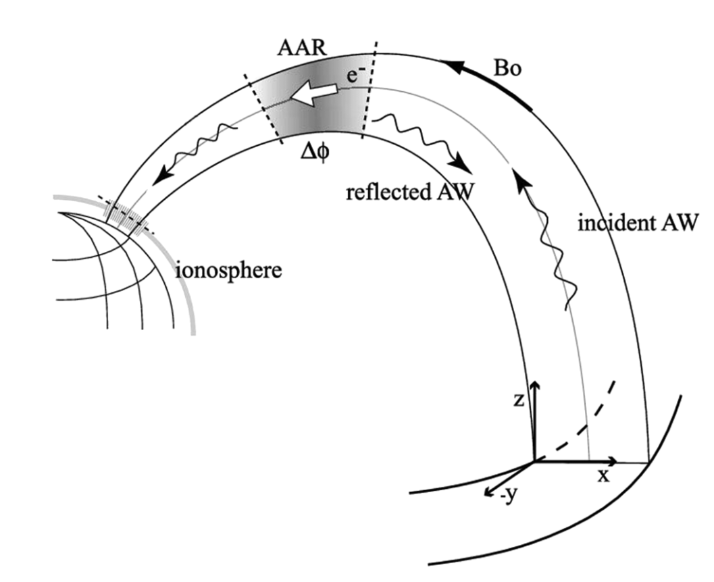
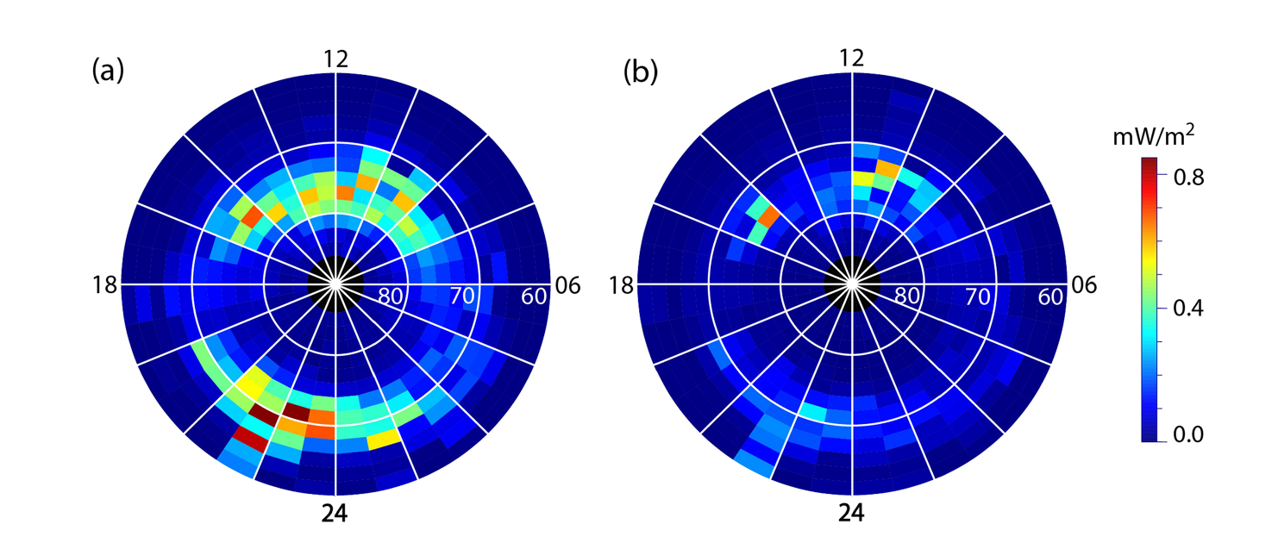
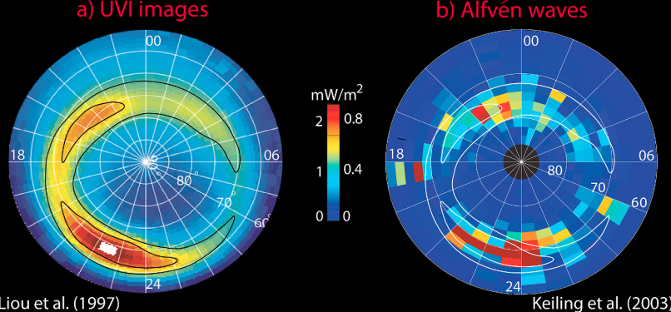
Ускорение электронов в авроральной области
- корреляция интенсификации высыпаний электронов с Альфвеновскими частотами
- затухание Альфвеновских волн в области аврорального ускорения (от 10% до 80% по разным моделям приходится на взаимодействие с электронами)
Keiling, A., Thaller, S., Wygant, J., & Dombeck, J. (2019). Global Alfvén wave power in the auroral zone in relation to the AE index. Journal of Geophysical Research: Space Physics, 124, 8637–8646. https://doi.org/10.1029/2019JA026805
Pilipenko, V., E. Fedorov, M. J. Engebretson, and K. Yumoto (2004), Energy budget of Alfven wave interactions with the auroral acceleration region, J. Geophys. Res., 109, A10204, doi:10.1029/2004JA010440.

Slide 11
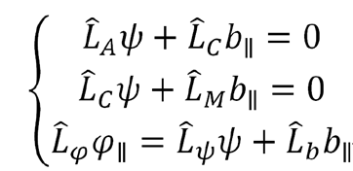
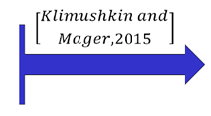
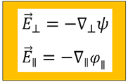
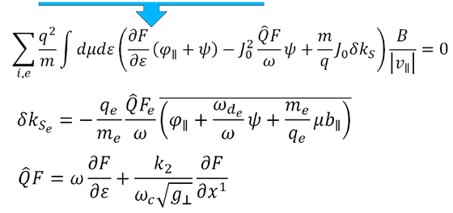
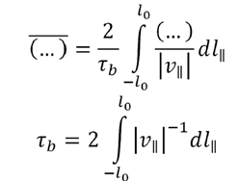
Основные шаги
Сцепление Альфвеновской и компрессионной мод
Уравнение квазинейтральности

Slide 12
Параметры альфвеновской волны
случай полоидальной поляризации
VA = 1550 км/с
m = 50
Ea = 10 мВ/м
Te = 1 кэВ
RI = RE + 1500 км
ω = 19.02 мГц
Kostarev, D. V., Mager, P. N., & Klimushkin, D. Y. (2021). Alfven wave parallel electric field in the dipole model of the magnetosphere: Gyrokinetic treatment. Journal of Geophysical Research: Space Physics,126, e2020JA028611. https://doi.org/10.1029/2020JA028611

